Slide 1
第三部分 Verilog 数字设计示范与实验练习
概 述
在第一部分和第二部分学习的基础上,通过 Verilog 设计教程第三部分实践篇———设计示范和上机习题之 12 个阶段练习,一定能逐步掌握VerilogHDL 设计的要点。可以先理解设计示范模块中每一条语句的作用,进行功能仿真来加深理解;然后对示范模块进行综合;再分别进行生成的逻辑网表和布线后生成的带布线延迟的门级器网表时序仿真,以加深印象和深入理解。在此基础上再独立完成每一阶段规定的练习。当 12 个阶段的练习做完后,便可以设计一些简单的逻辑电路和系统。最好利用一个月的集中训练时间,能很快过渡到设计相当复杂的数字逻辑系统。

Slide 2
当然,复杂的数字系统的设计和验证,不但需要系统结构知识和丰富经验的积累,还需要了解更多的语法现象和掌握高级的 VerilogHDL 系统任务,以及与 C语言模块接口的方法(即 PLI ),这些已超出本书的范围。有兴趣的同学可以阅读 Verilog 硬件描述语言参考资料和有关文献,开始自学。

Slide 3
练习一 简单的组合逻辑设计
目 的:
(1 )掌握基本组合逻辑电路的实现方法;
(2 )初步了解两种基本组合逻辑电路的生成方法;
(3 )学习测试模块的编写;
(4 )通过综合和布局布线了解不同层次仿真的物理意义。
下面的模块描述了一个可综合的数据比较器。从语句可以很容易地看出,其功能是比较数据 a 与数据 b 的结果,如果两个数据相同,则给出结果 1 ,否则给出结果 0 。在 VerilogHDL中,描述组合逻辑时常用的 assign 结构。注意 equal= ( a==b )? 1 :0 ,这是一种在组合逻辑实现分支判断时常用的格式。

Slide 4
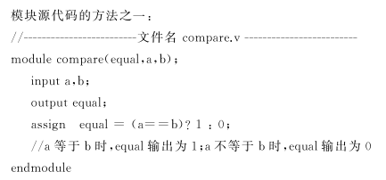

Slide 5
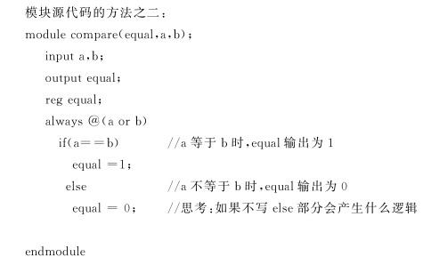

Slide 6
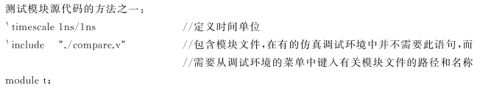
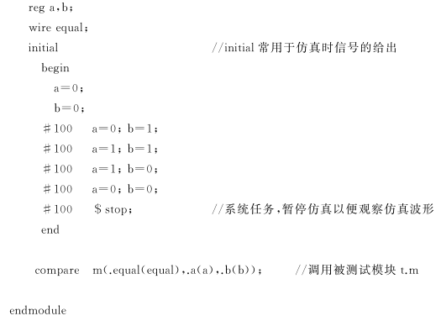

Slide 7
综合就是把 compare.v 文件送到 Synplify 或其他综合器处理,在选定实现器件和选取生成 Verilog 网表的前提下,启动综合器的编译。综合器会自动生成一系列文件,向操作者报告综合的结果。其中生成的 VerilogNetlist 文件(扩展名为 .vm ),表示自动生成的门级逻辑结构网表,仍然用 Verilog 语句表示,但比输入的源文件更具体,可以用测试模块调用它做同样的仿真,运行的结果更接近实际器件。布局布线就是把综合后生成的另一种文件( EDIF ),在布线工具控制下进行处理,启动布线工具的编译。布局布线工具会自动生成一系列文件,向操作者报告布局布线的结果。其中生成的 VerilogNetlist 文件(扩展名为 .vo ),表示自动生成的具体基本门级结构和连接的延迟,仍然用 Verilog 基本部件结构语句和连接线的延迟参数的重新定义表示,库中的基本部件也更进一步具体化了,比综合后的扩展名为 .vm 的文件更具体。可以用同一个测试模块调用它做同样的仿真,运行结果与实际器件运行结果几乎完全一致。

Slide 8
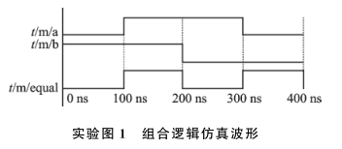

Slide 9
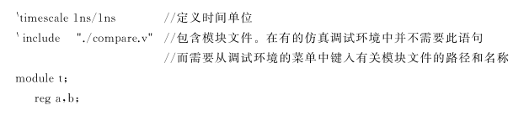
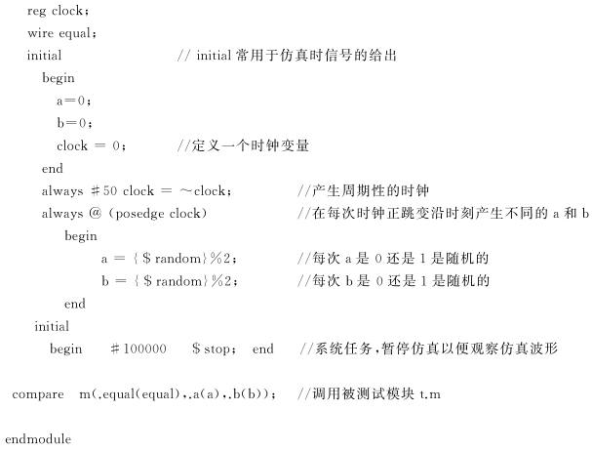
测试模块源代码的方法之二:

Slide 10
【练习题 1 】 设计一个字节( 8 位)的比较器。
要求:比较两个字节的大小,如 a [ 7 :0 ]大于 b [ 7 : 0 ],则输出高电平,否则输出低电平;并改写测试模型,使其能进行比较全面的测试。观测 RTL 级仿真、综合后门级仿真和布线后仿真有什么不同,并说明这些不同的原因。从文件系统中查阅自动生成的 compare.vm compare.vo 文件和 compare. v 做比较,说出它们的不同点和相同点。
【思考题 1 】 在测试方法二中,第二个 initial 块有什么用? 它与第一个 initial 块有什么关系? 如果在第二个 initial 块中,没有写 #100000 或者 $stop ,仿真会如何进行? 比较两种测试方法,哪一种测试方法更全面?

Slide 11
练习二 简单分频时序逻辑电路的设计
目 的:
(1 )掌握最基本时序电路的实现方法;
(2 )学习时序电路测试模块的编写;
(3 )学习综合和不同层次的仿真。
在 VerilogHDL 中,相对于组合逻辑电路,可综合成具体电路结构的时序逻辑电路也有标准的表述方式。在可综合的 VerilogHDL 模型,通常使用 always 块和 @ (posedgeclk )或@ ( negedgeclk )的结构来表述时序逻辑。下面是一个 1 / 2 分频器的可综合模型。

Slide 12
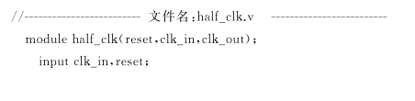
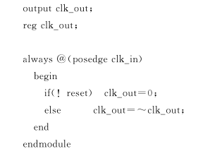

Slide 13
在 always 块中,被赋值的信号都必须定义为 reg 型,这是由时序逻辑电路的特点所决定的。对于 reg 型数据,如果未对它进行赋值,仿真工具会认为它是不定态。为了能正确地观察到仿真结果,并确定时序电路的起始相位,在可综合风格的模块中,通常定义一个复位信号reset ,当 reset 为低电平时,对电路中的寄存器进行复位。

Slide 14
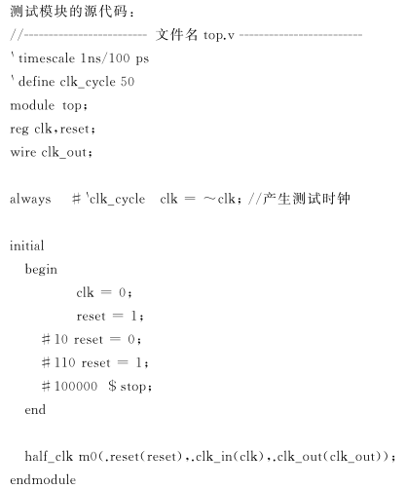

Slide 15
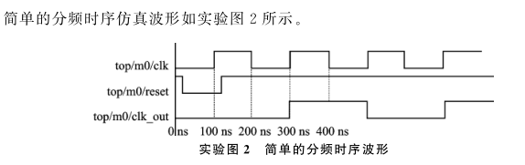

Slide 16
【练习题 2 】 依然作 clk _ in 的 2 分频 clk _ out ,要求输出时钟的相位与上面的 1/ 2 分频器的输出正好相反。编写测试模块,给出仿真波形。改变输入时钟的频率,观测 RTL 级仿真、综合后门级仿真和布线后仿真的不同,并写出报告。
【思考题 2 】 如果没有 reset 信号,能否控制 2 分频 clk _ out 信号的相位? 只用 clk 时钟沿的触发(即不用 2 分频产生的时钟沿)如何直接产生 4 分频、 8 分频或者 16 分频的时钟? 如何只用 clk 时钟沿的触发(不用 2 分频产生的时钟沿)直接产生占空比不同的分频时钟?

Slide 17
练习三 利用条件语句实现计数分频时序电路
目 的:
(1 )掌握条件语句在简单时序模块设计中的使用;
(2 )学习在 Verilog 模块中应用计数器;
(3 )学习测试模块的编写、综合和不同层次的仿真。
与常用的高级程序语言一样,为了描述较为复杂的时序关系, VerilogHDL 提供了条件语句供分支判断时使用。在可综合风格的 VerilogHDL 模型中,常用的条件语句有 if … else 和case … endcase 两种结构,用法和 C 程序语言中类似。两者相比, if … else 用于不很复杂的分支关系,实际编写可综合风格的模块,特别是用状态机构成的模块时,更常用的是 case … endcase风格的代码。这一节给的是有关 if … else 的范例,有关 case … endcase 结构的代码以后会经常用到。

Slide 18
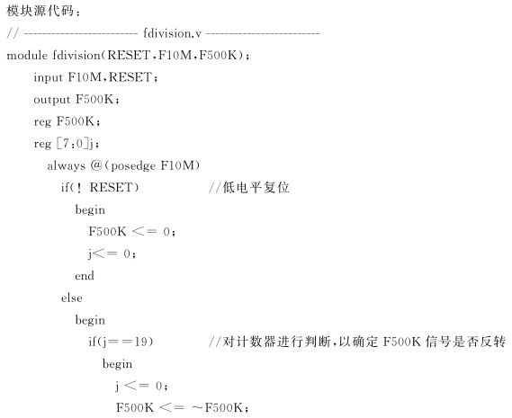
下面给出的范例也是一个可综合风格的分频器,可将 10MHz 的时钟分频为 500kHz 的时钟。基本原理与 1 / 2 分频器是一样的,但是需要定义一个计数器,以便准确获得 1 / 20 分频。

Slide 19
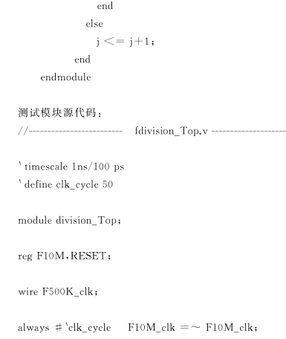

Slide 20
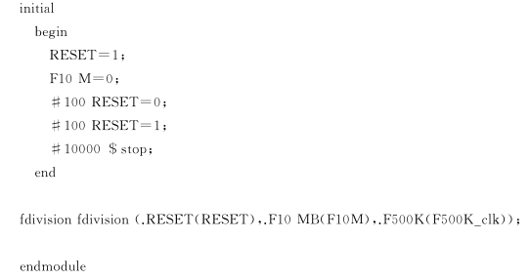

Slide 21
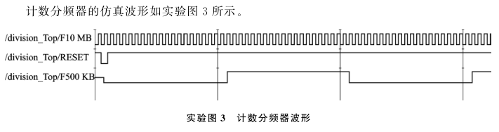

【练习题 3 】 利用 10MHz 的时钟,设计一个单周期形状的周期波形。

Slide 22
练习四 阻塞赋值与非阻塞赋值的区别
目 的:
(1 )通过实验,掌握阻塞赋值与非阻塞赋值的概念和区别;
(2 )了解非阻塞和阻塞赋值的不同使用场合;
(3 )学习测试模块的编写、综合和不同层次的仿真。
阻塞赋值与非阻塞赋值,在教材中已经了解了它们之间在语法上的区别以及综合后所得到的电路结构上的区别。在 always 块中,阻塞赋值可以理解为赋值语句是顺序执行的,而非阻塞赋值可以理解为赋值语句是并发执行的。时序逻辑设计中,通常都使用非阻塞赋值语句,而在实现组合逻辑的 assign 结构中,或者 always 块结构中都必须采用阻塞赋值语句。下例两个模块(blocking. v 和 non _ blocking. v )分别采用阻塞赋值语句和非阻塞赋值语句编写,看上去,但两者的含义存在重要区别。

Slide 23
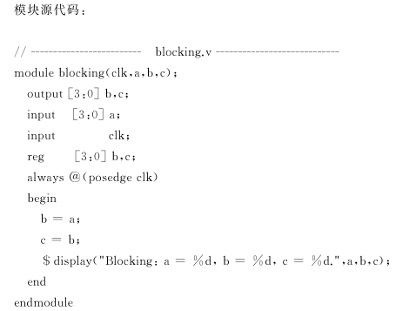

Slide 24
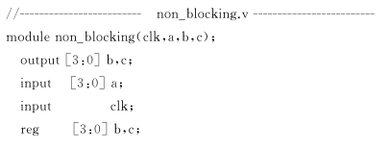
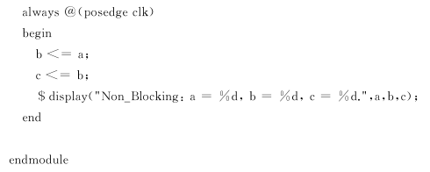

Slide 25
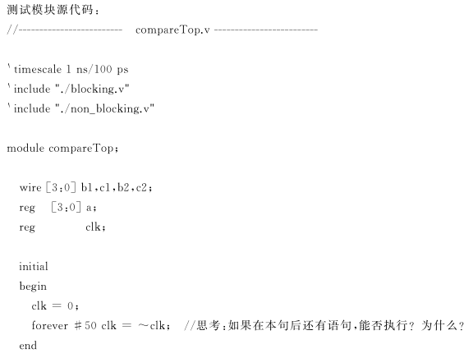

Slide 26
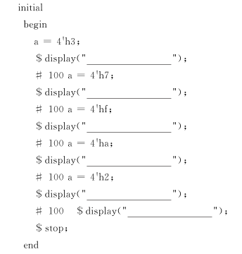
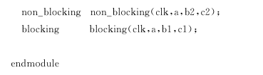

Slide 27
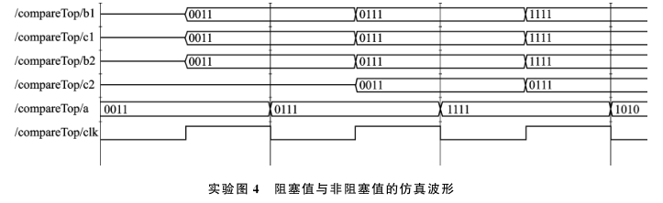

Slide 28
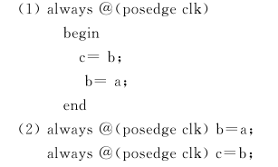
【思考题 3 】 在 blocking 模块中按如下两种写法,仿真与综合的结果会有什么样的变化?作出仿真波形,分析综合结果。

Slide 29
练习五 用 always 块实现较复杂的组合逻辑电路
目 的:
(1 )掌握用 always 实现较大组合逻辑电路的方法;
(2 )进一步了解 assign 与 always 两种组合电路实现方法的区别和注意点;
(3 )学习测试模块中随机数的产生和应用;
(4 )学习综合不同层次的仿真,并比较结果。

Slide 30
使用 assign 结构来实现组合逻辑电路,如果逻辑关系比较复杂,不容易理解语句的功能。而适当地采用 always 来设计组合逻辑,使源代码语句的功能容易理解。下面是一个简单的指令译码电路的设计示例。该电路通过对指令的判断,对输入数据执行相应的操作,包括加、减、与、或和求反,并且无论是指令作用的数据还是指令本身发生变化,结果都要作出及时的反应。显然,这是一个较为复杂的组合逻辑电路,如果采用 assign 语句,表达起来非常复杂。示例中使用了电平敏感的 always 块,所谓电平敏感的触发条件,是指在@ 后的括号内电平列表中的任何一个电平发生变化(与时序逻辑不同,它在 @ 后的括号内没有沿敏感关键词,如 posedge 或 negedge ),就能触发 always 块的动作,并且运用了 case 结构来进2 2 3 Verilog 数字系统设计教程(第 4 版)行分支判断,不但设计思想得到直观的体现,而且代码看起来非常整齐、便于理解。

Slide 31
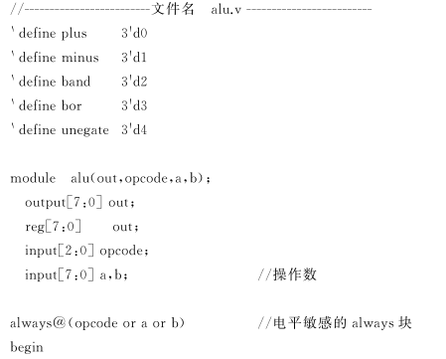

Slide 32
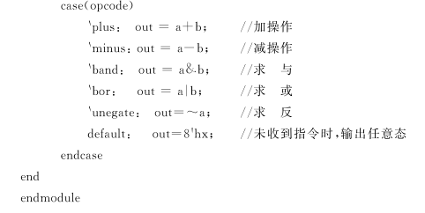

Slide 33
同一组合逻辑电路分别用 always 块和连续赋值语句 assign 描述时,代码的形式大相径庭,但是在 always 中,若适当运用 default (在 case 结构中)和 else (在 if … else 结构中)语句时,通常可以综合为纯组合逻辑,尽管被赋值的变量一定要定义为 reg 型;若不使用 default 或else 对默认项进行说明,则易生成意想不到的锁存器,这一点一定要加以注意。

Slide 34
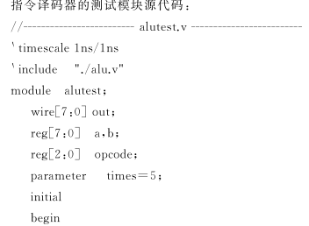

Slide 35
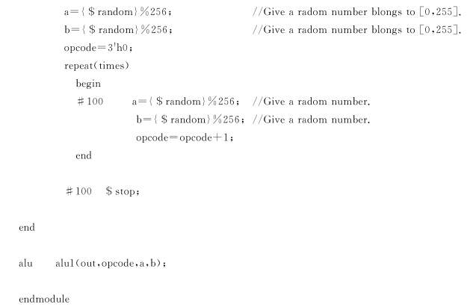

Slide 36
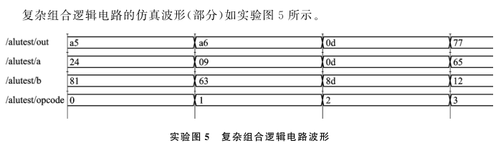
【练习题 4 】 运用 always 块设计一个 8 路数据选择器。要求:每路输入数据与输出数据均为 4 位 2 进制数,当选择开关(至少 3 位)或输入数据发生变化时,输出数据也相应地变化。

Slide 37
练习六 在 VerilogHDL 中使用函数
目 的:
(1 )了解函数的定义和在模块设计中的使用;
(2 )了解函数的可综合性问题;
(3 )了解许多综合器不能综合复杂的算术运算。
与一般的程序设计语言一样, VeirlogHDL 也可使用函数以适应对不同变量采取同一运算的操作。 VeirlogHDL 函数在综合时被理解成具有独立运算功能的电路,每调用一次函数相当于改变这部分电路的输入以得到相应的计算结果。下例是函数调用的一个简单示范。它采用同步时钟触发运算的执行,每个 clk 时钟周期都会执行一次运算,并且在测试模块中,通过调用系统任务 $display 及在时钟的下降沿显示每次计算的结果。

Slide 38
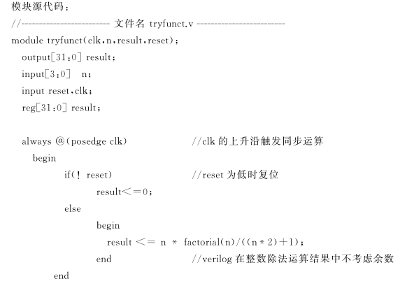

Slide 39
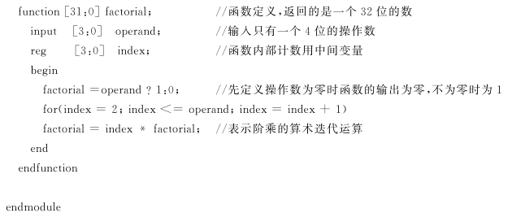

Slide 40
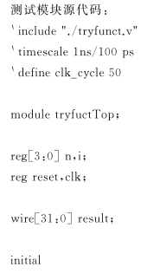

Slide 41
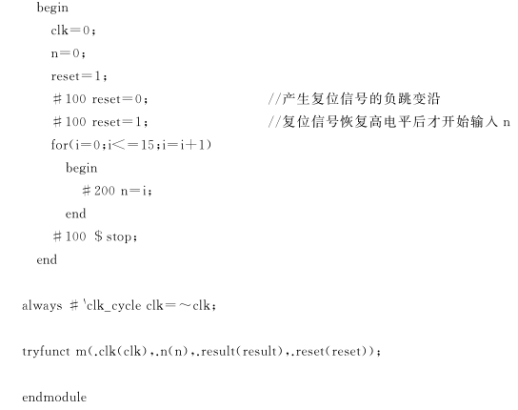

Slide 42
上例中函数 factorial ( n )实际上就是阶乘运算。必须提醒大家注意的是,许多综合器不能综合 tryfunct.v 模块。因此,在实际可综合电路结构的设计中,要尽量避免复杂的算术运算,把复杂的运算拆分成几个步骤,通过寄存器存储中间数据,在几个时钟周期内完成。函数调用仿真波形(部分)如实验图 6 所示。

Slide 43
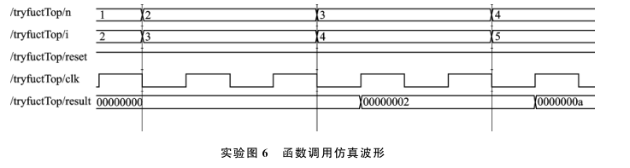
【练习题 5 】 设计一个带控制端的逻辑运算电路,分别完成正整数的平方、立方和最大数为 5 的阶乘的运算,要求可综合。编写测试模块,并给出各种层次的仿真波形,比较它们的不同。

Slide 44
练习七 在 VerilogHDL 中使用任务( task )
目 的:
(1 )掌握任务在 Verilog 模块设计中的应用;
(2 )学会在电平敏感列表的 always 中使用拼接操作、任务和阻塞赋值等语句,并生成复杂组合逻辑的高级方法。6 2 3 Verilog 数字系统设计教程(第 4 版)仅有函数并不能完全满VeirlogHDL 中的运算需求。当我们希望能够将一些信号进行运算并输出多个结果时,采用函数结构就显得非常不方便,而任务结构在这方面的优势则十分突出。任务本身并不返回计算值,但它通过类似 C 语言中的形参与实参的数据交换,非常容易地实现运算结果的调用。此外,还常常利用任务来包装模块设计中的许多复杂的过程,将许多复杂的操作步骤用一个命名清晰易懂的任务隐藏起来,大大提高了程序的可读性。

Slide 45
下面介绍一个实例,它巧妙地利用电平敏感的 always 块和一个比较两变量大小排序的任务,设计出 4 个( 4 位)并行输入数的高速排序组合逻辑。可以看到,利用 task 非常方便地实现了两个数据之间的交换排序,通过在电平敏感的 always 块中的多次调用,实现了 4 变量的高速排序。是用函数无法实现相同的功能;另外,task 也避免了直接用一般语句来描述所引起的不易理解和综合时产生冗余逻辑等问题。

Slide 46
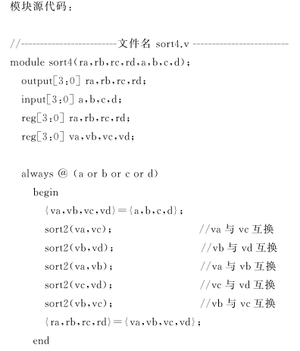

Slide 47
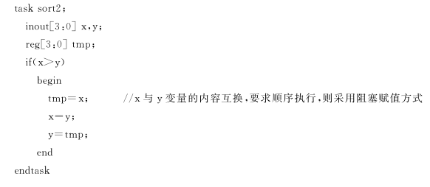

Slide 48
值得注意的是,task 中的变量定义与模块中的变量定义不尽相同,它们并不受输入输出类型的限制。如上例,x 与 y 对于 tasksort2 来说虽然是 inout 型,但实际上它们对应的是always 块中变量,属于 reg 型变量。

Slide 49
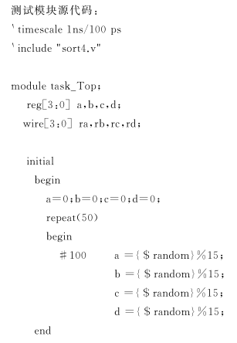

Slide 50
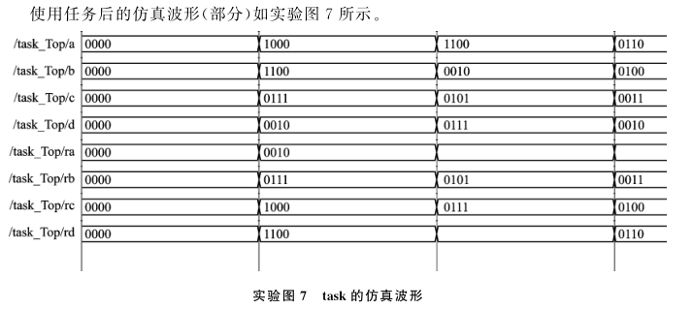

Slide 51
【练习题 6 】 用两种不同的方法设计一个功能相同的模块,该模块能完成四个 8 位 2 进制输入数据的冒泡排序。第一种,模仿上面的例子用纯组合逻辑实现;第二种,假设 8 位数据是按照时钟节拍串行输入的,要求用时钟触发任务的执行法,每个时钟周期完成一次数据交换的操作。比较两种不同方法的运行速度和消耗资源的不同。

Slide 52
练习八 利用有限状态机进行时序逻辑的设计
目 的:
(1 )掌握利用有限状态机实现一般时序逻辑分析的方法;
(2 )掌握用 Verilog 编写可综合的有限状态机的标准模板;
(3 )掌握用 Verilog 编写状态机模块的测试文件的一般方法。
在数字电路中已经学习过通过建立有限状态机来进行数字逻辑的设计,而在 VerilogHDL 硬件描述语言中,这种设计方法得到进一步的发展。通过 VerilogHDL 提供的语句,可以直观地设计出更为复杂的时序逻辑电路。关于有限状态机的设计方法在教材中已经作了较为详细的阐述,在此就不赘述了。下例是一个简单的状态机设计,功能是检测一个 5 位二进制序列“ 10010 ”。考虑到序列重叠的可能,有限状态机共提供 8 个状态(包括初始状态 IDLE )。

Slide 53
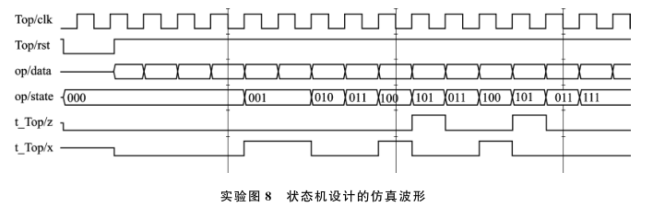
【练习题 7 】 设计一个串行数据检测器。要求是:连续 4 个或 4 个以上为 1 时输出为 1 ,其他输入情况下为 0 。编写测试模块对设计的模块进行各种层次的仿真,并观察波形,编写实验报告。

Slide 54
练习九 利用状态机实现比较复杂的接口设计
目 的:
(1 )学习运用由状态机控制的逻辑开关,设计出一个比较复杂的接口逻辑;
(2 )在复杂设计中使用任务( task )结构,以提高程序的可读性;
(3 )加深对可综合风格模块的认识。
在练习八的示范题中,学习了如何使用状态机的实例。实际上,单个有限状态机控制整个系统逻辑电路的运转,这在实际设计中是不多见的。一般情况下,往往是状态机套用状态机,从而形成复杂的控制流。下面将提供这样的一个示例,供大家学习。该例是一个并行数据转换为串行位流的变换器,利用双向总线输出。事实上,它是EPROM 读写器设计中实现写功能的部分程序经删节得到的。为了帮助读者的理解做了许多简化,去除了 EPROM 的启动、结束和 EPROM 控制字的写入等功能,只具备这样一个简单并串转换功能。

Slide 55
因而本设计无任何实用价值,只是为了教学目的。电路工作的步骤是:
(1 )把并行地址存入寄存器;
(2 )把并行数据存入寄存器;
(3 )连接串行单总线;
(4 )地址的串行输出;
(5 )数据的串行输出;
(6 )挂起串行单总线;
(7 )给信号源应答;
(8 )让信号源给出下一个操作对象;
(9 )结束写操作。
通过基本时钟的运行,使得并行数据一位一位地输出。

Slide 56
复杂接口设计的状态仿真波形如实验图 9 所示。在这里波形图内的长黑块为双向单总线sda 的高阻状态。
【练习题 8 】 彻底搞清楚上例,参考第二部分的第 16 章的实际例子,独立编写一个能实现 EEPROM 全部读写功能的并行转换为 I2 C 串行总线读写信号的模块。编写完整的符合工程要求的测试模块,进行各种层次的仿真,并观察波形。

Slide 57
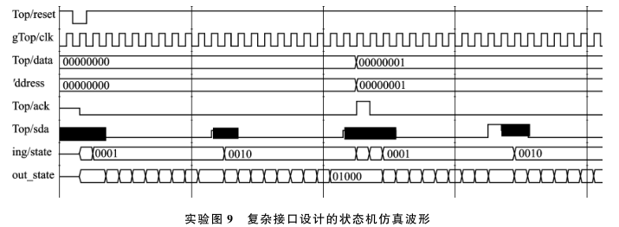

Slide 58
【练习题 9 】 参考第二部分的第 15 章中的[例 15.2 ],编写可综合模块能把符合 I2 C 串行总线要求的地址和数据信号,在只有 sda 和 scl 两个信号的前提下转换为并行的数据和地址信号。

Slide 59
练习十 通过模块实例调用实现大型系统的设计
目 的:
(1 )学习和掌握状态机的嵌套和模块实例的连接方法;
(2 )了解大型系统设计的层次化、结构化解决办法的技术基础;
(3 )学习数据总线在模块设计中的应用和控制,掌握复杂接口模块设计的基本技术;
(4 )学习和掌握用工程概念来编写较完整的测试模块,做到接近真实的完整测试。
现代硬件系统的设计过程与软件系统的开发相似,设计一个大规模的集成电路,往往由模块经多层次引用和组合构成。层次化、结构化的设计过程,能使复杂的系统变得容易控制和调试。在 Verilog 模块设计中,上层模块引用下层模块,这与 C 语言中的程序调用有些类似,被引用的子模块在综合时作为其父模块的一部分被综合,形成相应的电路结构。在进行模块实例引用时,必须注意的是模块之间对应的端口,即子模块的端口与父模块的内部信号必须明确无误地一一对应,否则容易产生意想不到的后果。

Slide 60
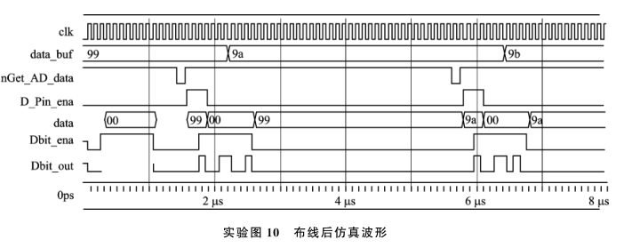

Slide 61
【练习题 10 】 模仿示范题,编写一个通过申请 CPU 中断后取得数据进行处理,并把处理 的结果通过同一条数据总线返回 CPU 的模块。要求具体时序参数与 CPU 中断的响应时间和读写时序完全一致。并考虑尽量减少资源消耗,并提高处理速度。

Slide 62
练习十一 简单卷积器的设计
目 的:
(1 )学习和掌握高速计算逻辑状态机的基本控制方法;
(2 )了解计算逻辑与存储器和 AD 模块的接口设计技术基础;
(3 )进一部掌握数据总线在模块设计中的应用和控制;
(4 )熟悉用工程概念来编写较完整的测试模块,做到接近真实的完整测试。
下面我们将共同来完成有一个实际接口器件背景的小型设计———“简单卷积器的设计”,这个设计是根据真实工程设计简化而来的,专门用于教学的目的。希望通过这个设计,使读者建立起专用数字计算系统设计的基本概念。

Slide 63
设计分成许多步骤进行,具体过程排列如下。
1. 明确设计任务
2. 卷积器的设计
3. 前仿真及后仿真
4. 卷积器的改进

Slide 64
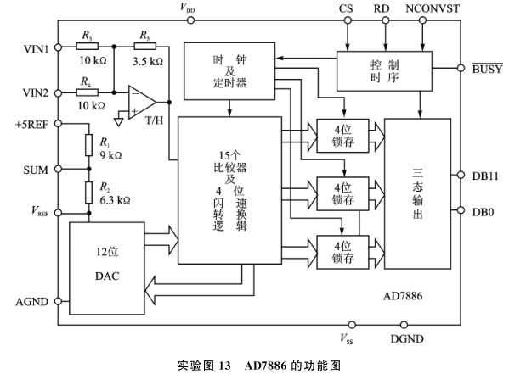
附录一 A / D 转换器的 VerilogHDL 模型机所需要的技术参数这里所采用 A / D 转换器 AD7886 ,其功能图如实验图 13 所示。

Slide 65
AD7886 的时序控制有两种方法:第一种是 CS 和 RD 输入信号控制 AD7886 的三态输出(如图中所示),但 A / D 转换中三态输出封锁,这种方法适合微处理器在 AD7886 转换结束后7 5 3练习十一 简单卷积器的设计直接把数据读出;第二种是 CS 和 RD 接到低电平,启动 A / D 转换,数据转换开始后,数据线输出封锁,直到转换结束,数据输出才有效,如实验图 14 所示,这种方法可以用 A / D 转换结束BUSY 的上升沿触发外部锁存器锁存数据。在上述两种时序中, AD7886 的转换都是由 NCONVST 控制的。 NCONVST 的下降沿使采保开始跟踪信号,直到 NCONVST 上升沿来了, ADC 才进行转换。 NCONVST 低脉冲宽度决定了跟踪—保持的建立时间。在 A / D 转换过程中, BUSY 输出低位;转换结束, BUSY 变为高,表示可以取走转换结果。在本设计中,采用第二种时序控制 AD7886 工作,如实验图 14所示。

Slide 66
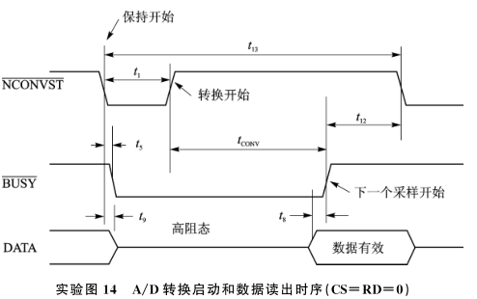

Slide 67
附录二 2K*8 位 异步 CMOS 静态 RAM HM 65162 模型
【练习题 11 】 参考另外一种 AD 变换器手册,模仿本示范题的 AD 虚拟模块,编写该 AD变换器全功能的虚拟模块;参考另一种静态 RAM 手册,编写完整的静态 RAM 虚拟模块;根据这两种新器件的时序设计符合工程要求的卷积器。

Slide 68
练习十二 利用 SRAM 设计一个 FIFO
目 的:
(1 )学习和掌握存取队列管理的状态机设计的基本方法;
(2 )了解并掌握用存储器构成 FIFO 的接口设计的基本技术;
(3 )用工程概念来编写完整的测试模块,达到完整测试覆盖。
在本练习中,要求大家利用练习十一中提供的 SRAM 模型,设计 SRAM 读写控制逻辑,使 SRAM 的行为对用户表现为一个 FIFO (先进先出存储器)。

Slide 69
1. 设计要求
本练习要求同学设计的 FIFO 为同步 FIFO ,即对 FIFO 的读/写使用同一个时钟。该 FIFO 应当提供用户读使能( fiford )和写使能( fifowr )输入控制信号,并输出指示 FIFO 状态的非空(nempty )和非满( nfull)信号,FIFO 的输入、输出数据使用各自的数据总线: in _ data 和
out _ data 。实验图 15 为 FIFO 接口示意图。

Slide 70
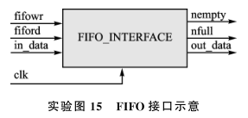

Slide 71
2.FIFO 接口的设计思路
FIFO 的数据读写操作与 SRAM 的数据读写操作基本上相同,只是 FIFO 没有地址。所以用 SRAM 实现 FIFO 的关键点是如何产生正确的 SRAM 地址。我们可以借用软件中的方法,将 FIFO 抽象为环形数组,并用两个指针,即读指针(fifo _rp)和写指针(fifo _wp)控制对该环形数组的读写。其中,读指针 fifo _rp指向下一次读操作所要读取的单元,并且每完成一次读操作,fifo _rp加一;写指针 fifo _wp则指向下一次写操作时存放数据的单元,并且每完成一次写操作,fifo _wp加一。由 fifo _rp和 fifo _wp的定义可知,当FIFO 被读空或写满后, fifo _rp和 fifo _wp将指向同一单元,但在读空和写满之前 FIFO 的状态是不同的,所以如果能区分这两种状态,再通过比较 fifo _rp和 fifo _wp就可以得到 nempty6 6 3 Verilog 数字系统设计教程(第 4 版)
和 nfull 信号了。实验图 16 为 FIFO 工作状态的示意。

Slide 72
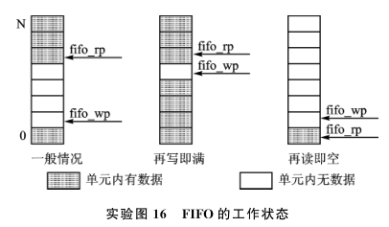

Slide 73
在得到 nfull 和 nempty 信号后,就需要考虑如何应用这两个信号来控制 FIFO 的读写,使FIFO 在被写满后不能再写入,从而防止覆盖原有数据,并且在被读空后也不能再进行读操作,防止读取无效数据。此外,在进行 SRAM 的读写操作时,应该注意建立地址、数据和控制信号的先后顺序。一般情况下,实验图 17 为 SRA 读写时序波形图。在写 SRAM 时,先建立地址和数据,然后置写使能信号 WR ,使其有效。在 WR 保持一定时间的有效后,先复位 WR ,再释放地址总线和数据总线。而读取 SRAM 时,则先建立地址,然后置读使能信号 RD 有效,在 RD 维持一定时间有效后,复位 RD ;同时读取数据总线上的值,然后再释放地址总线。在进行 FIFO 操作时,用户一般希望除了没有地址外,其他三个信号的时序关系能保持不变。在设计 FIFO 控制信号与 SRAM 控制信号间的逻辑关系时应注意这一点。

Slide 74
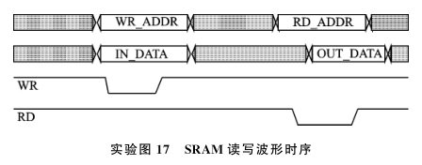

Slide 75
3.FIFO 接口的测试
在完成一个设计后,需要进行测试以确认设计的正确性和完整性。而要进行测试,就需要编写测试激励和结果检查程序,即测试平台(testbench )。在某些情况下,如果设计的接口能够预先确定,测试平台的编写也可以在设计完成之前就进行,这样做的好处是在设计测试平台的同时也在更进一步深入了解设计要求,有助于理清设计思路,及时发现设计方案的错误。编写测试激励时,除了注意对实际可能存在的各种情况的覆盖外,还要有意针对非正常情况下的操作进行测试。在本练习中,就应当进行在 FIFO 读空后继续读取, FIFO 写满后继续写入和 FIFO 复位后马上读取等操作的测试。测试激励中通常会有一些复杂操作需要反复进行,如本练习中对 FIFO 的读写操作。这时可以将这些复杂操作纳入到几个 task 中,即减小了激励编写的工作量,也使得程序的可读性更好。

Slide 76
4.FIFO 接口的参考设计
FIFO 接口的实现有多种方案,下面给出的参考设计只是其中一种。希望读者在完成自己的设计后,并参考设计做一下比较。
【练习题 12 】 模仿上题的设计思路和方法,设计一个利用同类静态 RAM 的堆栈,即实现最大可达 1024 个字节的 LIFO ( LastInFirstOut )堆栈。

